Slide 1


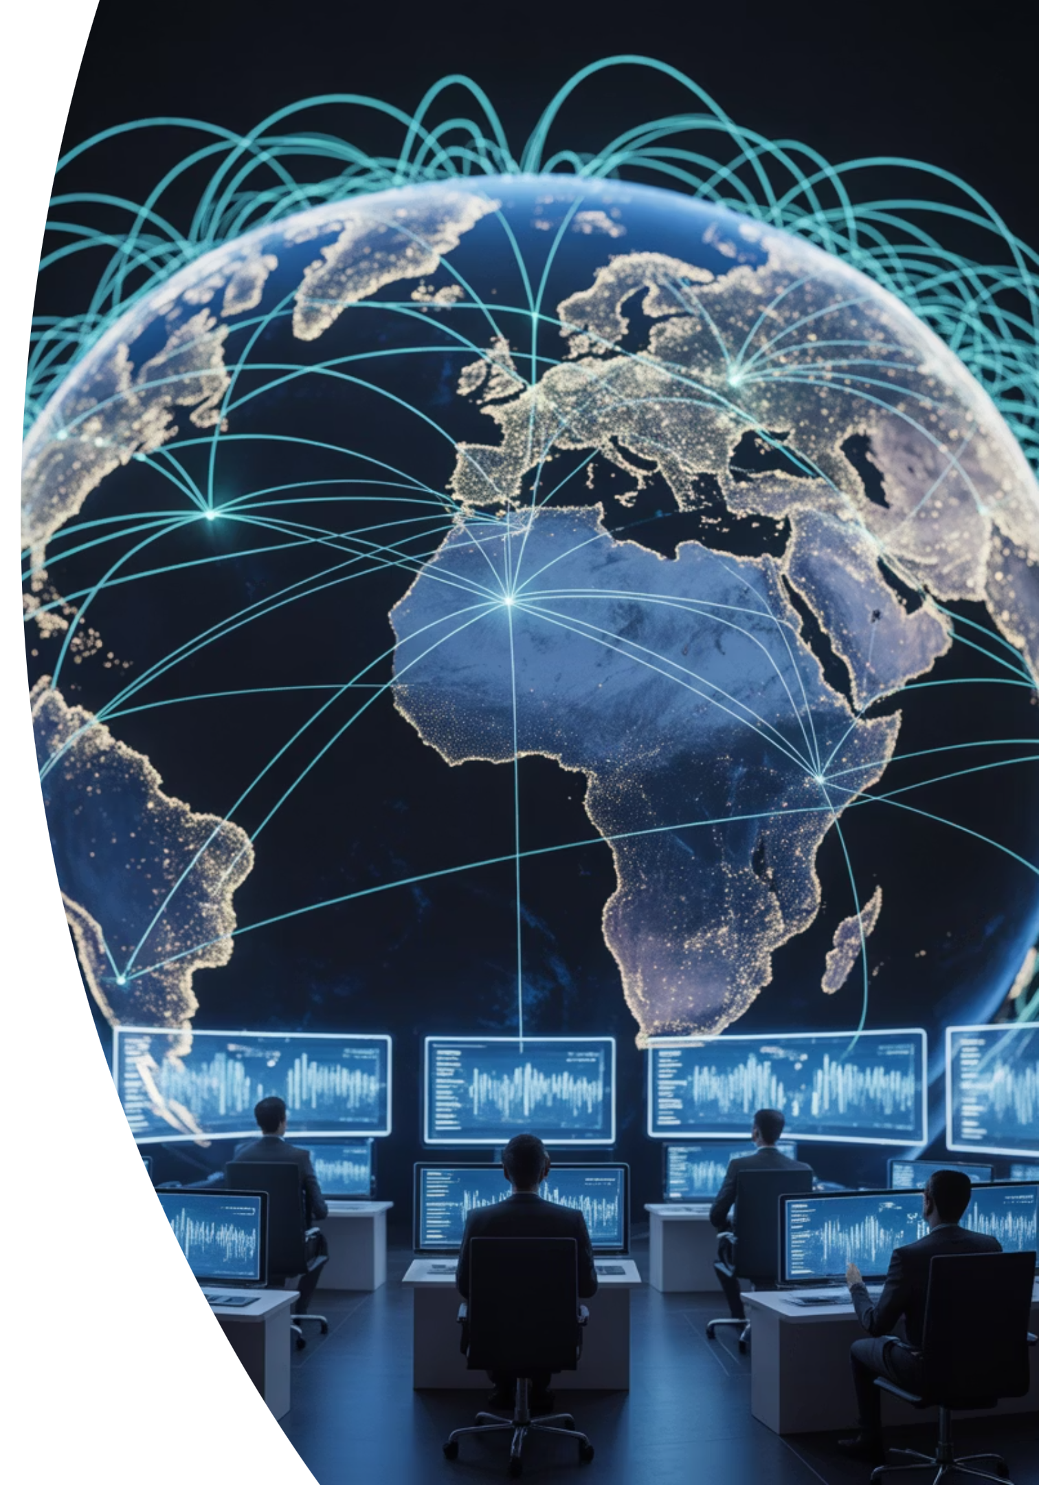
El Rol de la Cooperación Internacional en la Lucha contra el Ciberdelito
Claudio Peguero
Embajador
Asesor en Asuntos Cibernéticos
Ministerio de Relaciones Exteriores
República Dominicana

Slide 2
Agenda
Introducción y Conceptos
Marco Legal y Cooperación
Desafíos y Futuro
Ecosistema Ciber
Legislación Nacional e Internacional
Criptoactivos e IA
Ciberseguridad vs. Ciberdelitos
Amenazas Emergentes
Tipos de Ciberdelitos
Convención de Budapest
Ciberdiplomacia
Mecanismos de Cooperación
Una visión integral de los retos actuales y las estrategias de colaboración internacional para combatir la ciberdelincuencia en el sector financiero.

Slide 3
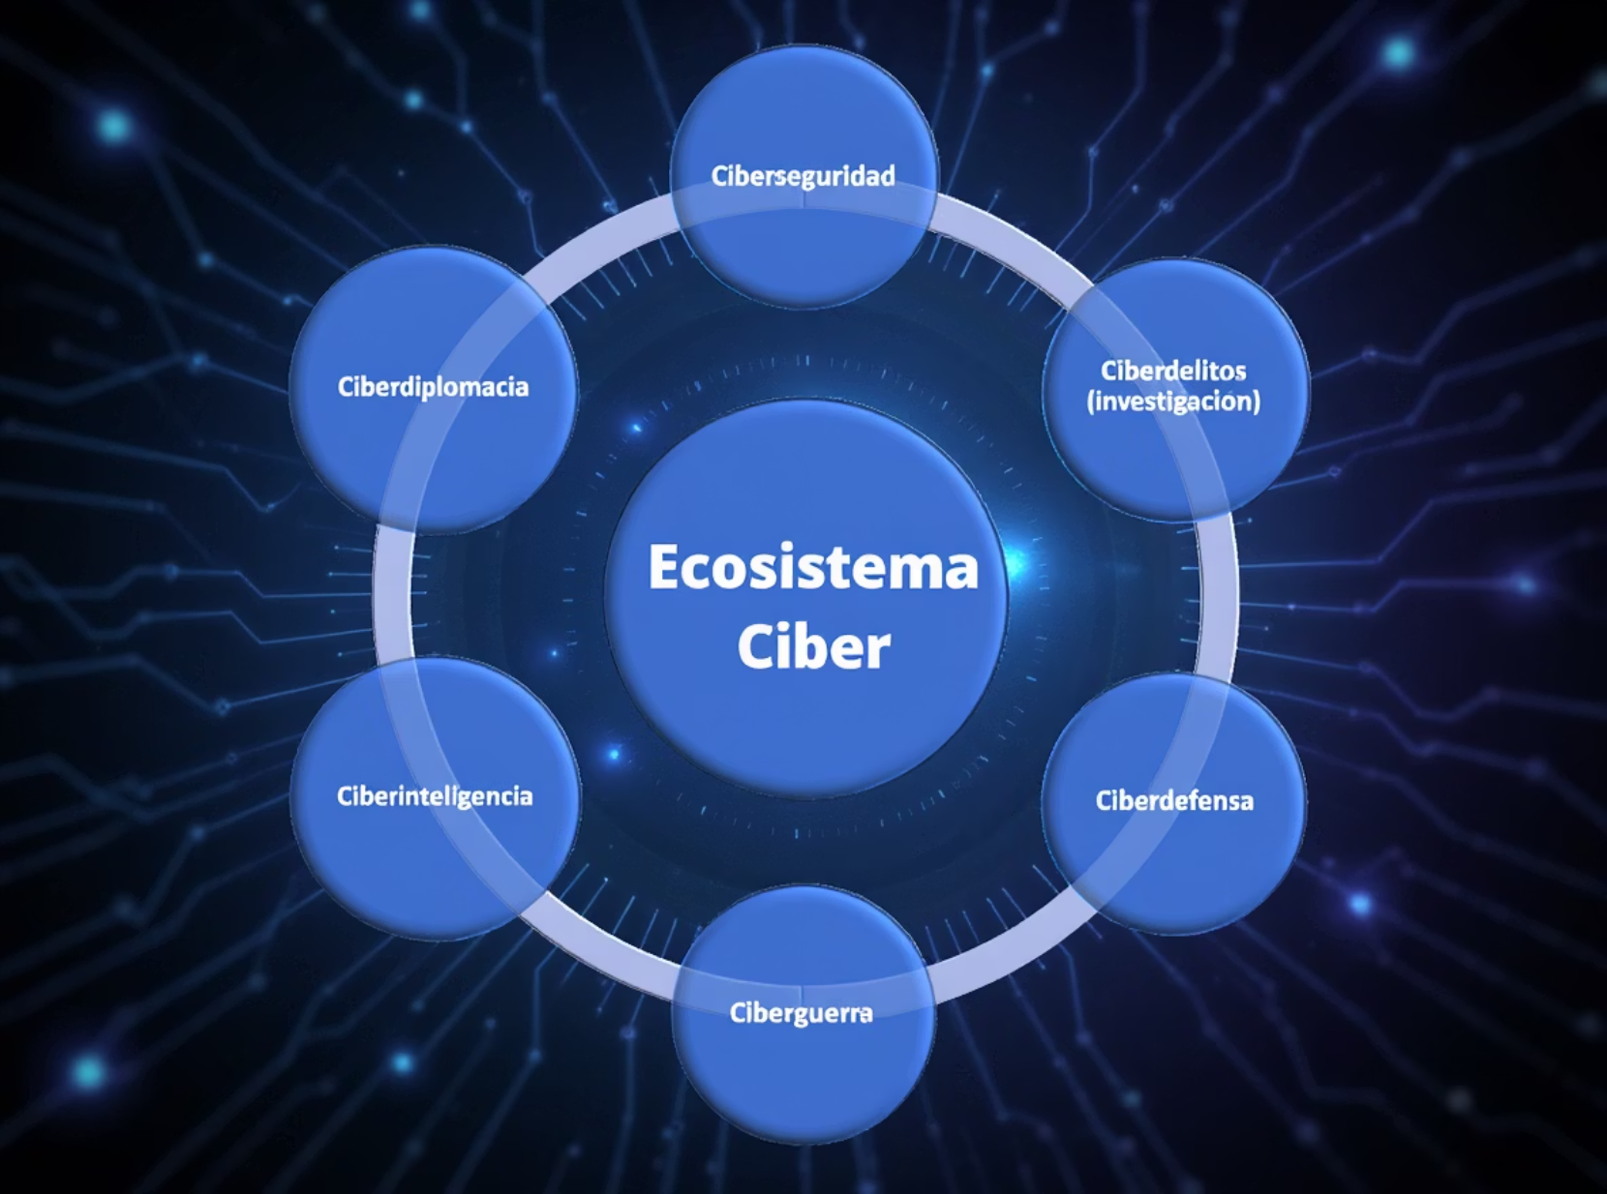


Slide 4








Ecosistema Ciber
Sector Privado
Actores Estatales
Empresas tecnológicas, proveedores de servicios y operadores de infraestructuras críticas. Poseen gran parte de las redes.
Gobiernos nacionales y sus agencias de seguridad. Desarrollan estrategias, políticas y regulaciones de ciberseguridad nacional.
Organismos Internacionales
Sociedad Civil
ONU, UIT, OCDE y organizaciones regionales. Establecen marcos normativos y facilitan la cooperación internacional.
ONGs, academia y grupos de la sociedad civil. Abogan por derechos digitales y supervisan políticas gubernamentales.
Actores maliciosos y defensores
Este ecosistema evoluciona constantemente, creando tanto oportunidades como vulnerabilidades
que requieren un enfoque integral de protección.

Slide 5

Ecosistema Ciber: Un Panorama Complejo
El entorno cibernético actual se caracteriza por:
Interconexión global de sistemas financieros
Digitalización acelerada de servicios bancarios
Persistencia de vulnerabilidades técnicas y humanas
Ciberdelincuentes con estructuras organizativas sofisticadas
Asimetrías legislativas entre jurisdicciones
Evolución constante de técnicas de ataque
Los bancos son objetivos prioritarios por el alto valor de sus activos y datos.

Slide 6
Ciberseguridad vs. Ciberdelitos
Ciberseguridad
Ciberdelitos
Conjunto de tecnologías, procesos y prácticas diseñadas para proteger redes, dispositivos, programas y datos de ataques, daños o accesos no autorizados.
Actividades delictivas realizadas en el ciberespacio o mediante el uso de tecnologías digitales con el objetivo de comprometer sistemas, robar información o causar daños.
Enfoque preventivo y reactivo
Protección de activos digitales
Actos maliciosos premeditados
Gestión de vulnerabilidades
Tipificados en marcos legales
Evolución constante en métodos
Enfoque: Prevención y resiliencia
Enfoque: Persecución y sanción
La sinergia entre ambos enfoques es fundamental para una estrategia integral de protección del sector financiero.

Slide 7
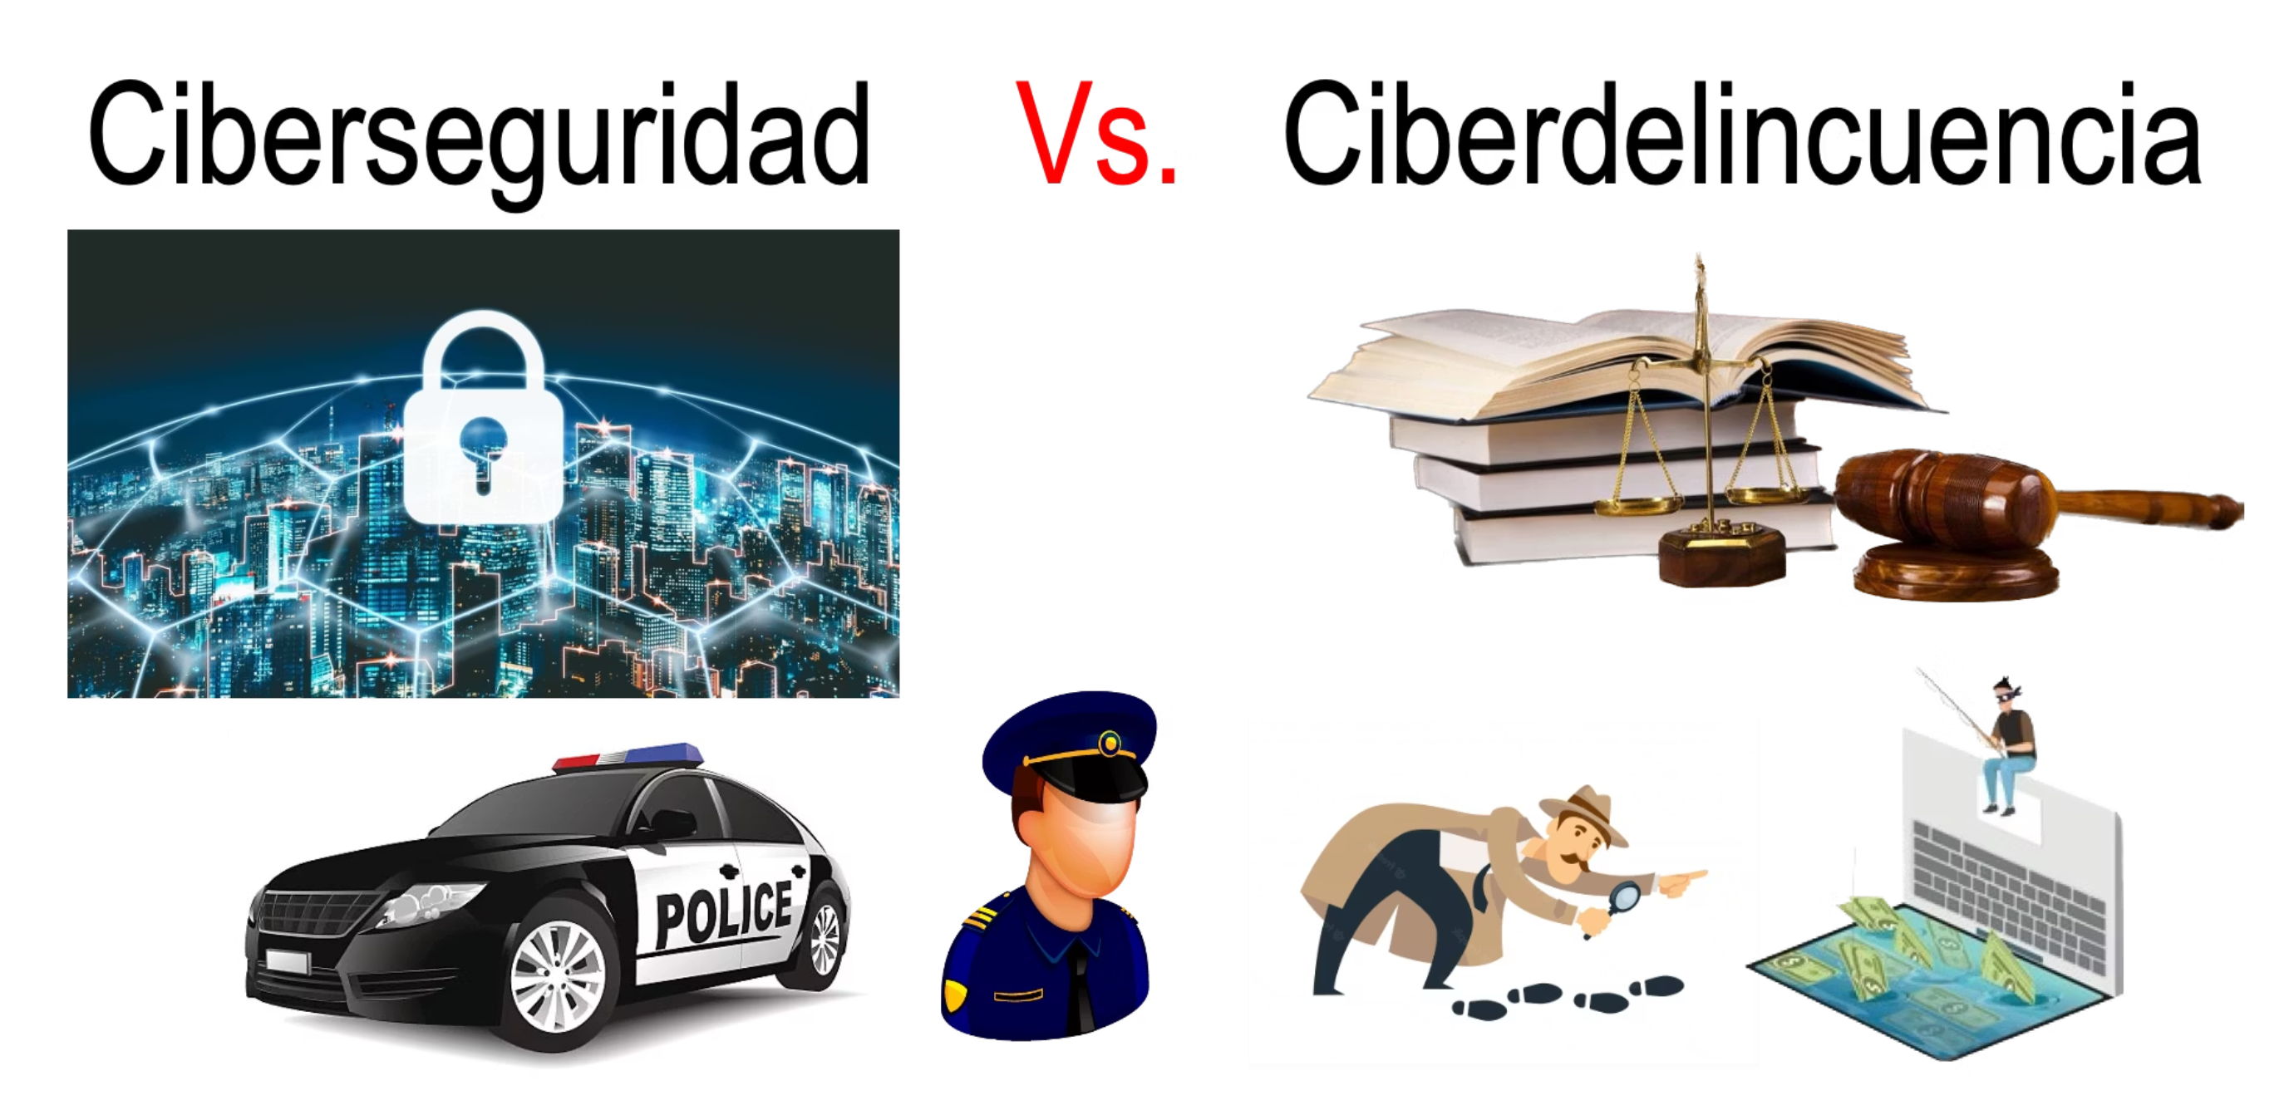


Slide 8
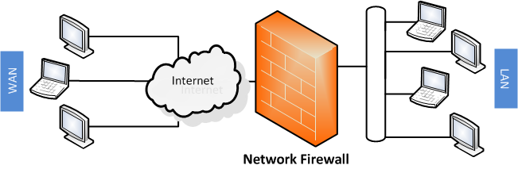
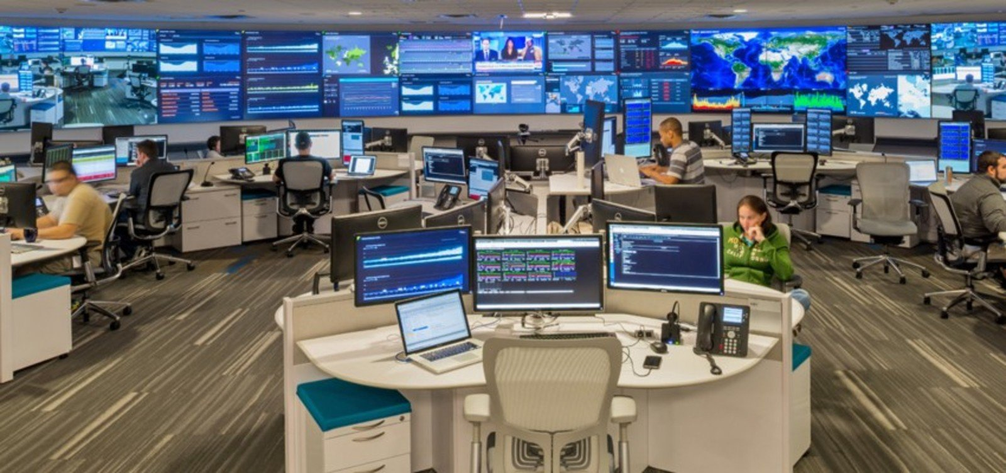
Ciberseguridad = Prevención

Slide 9
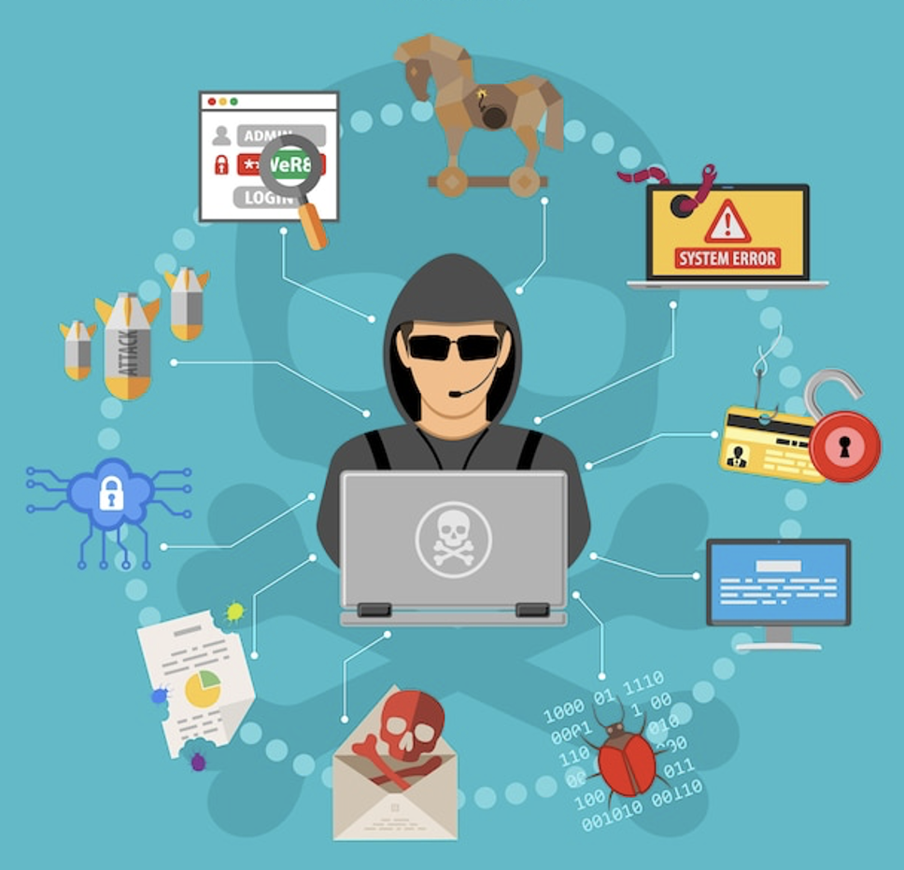
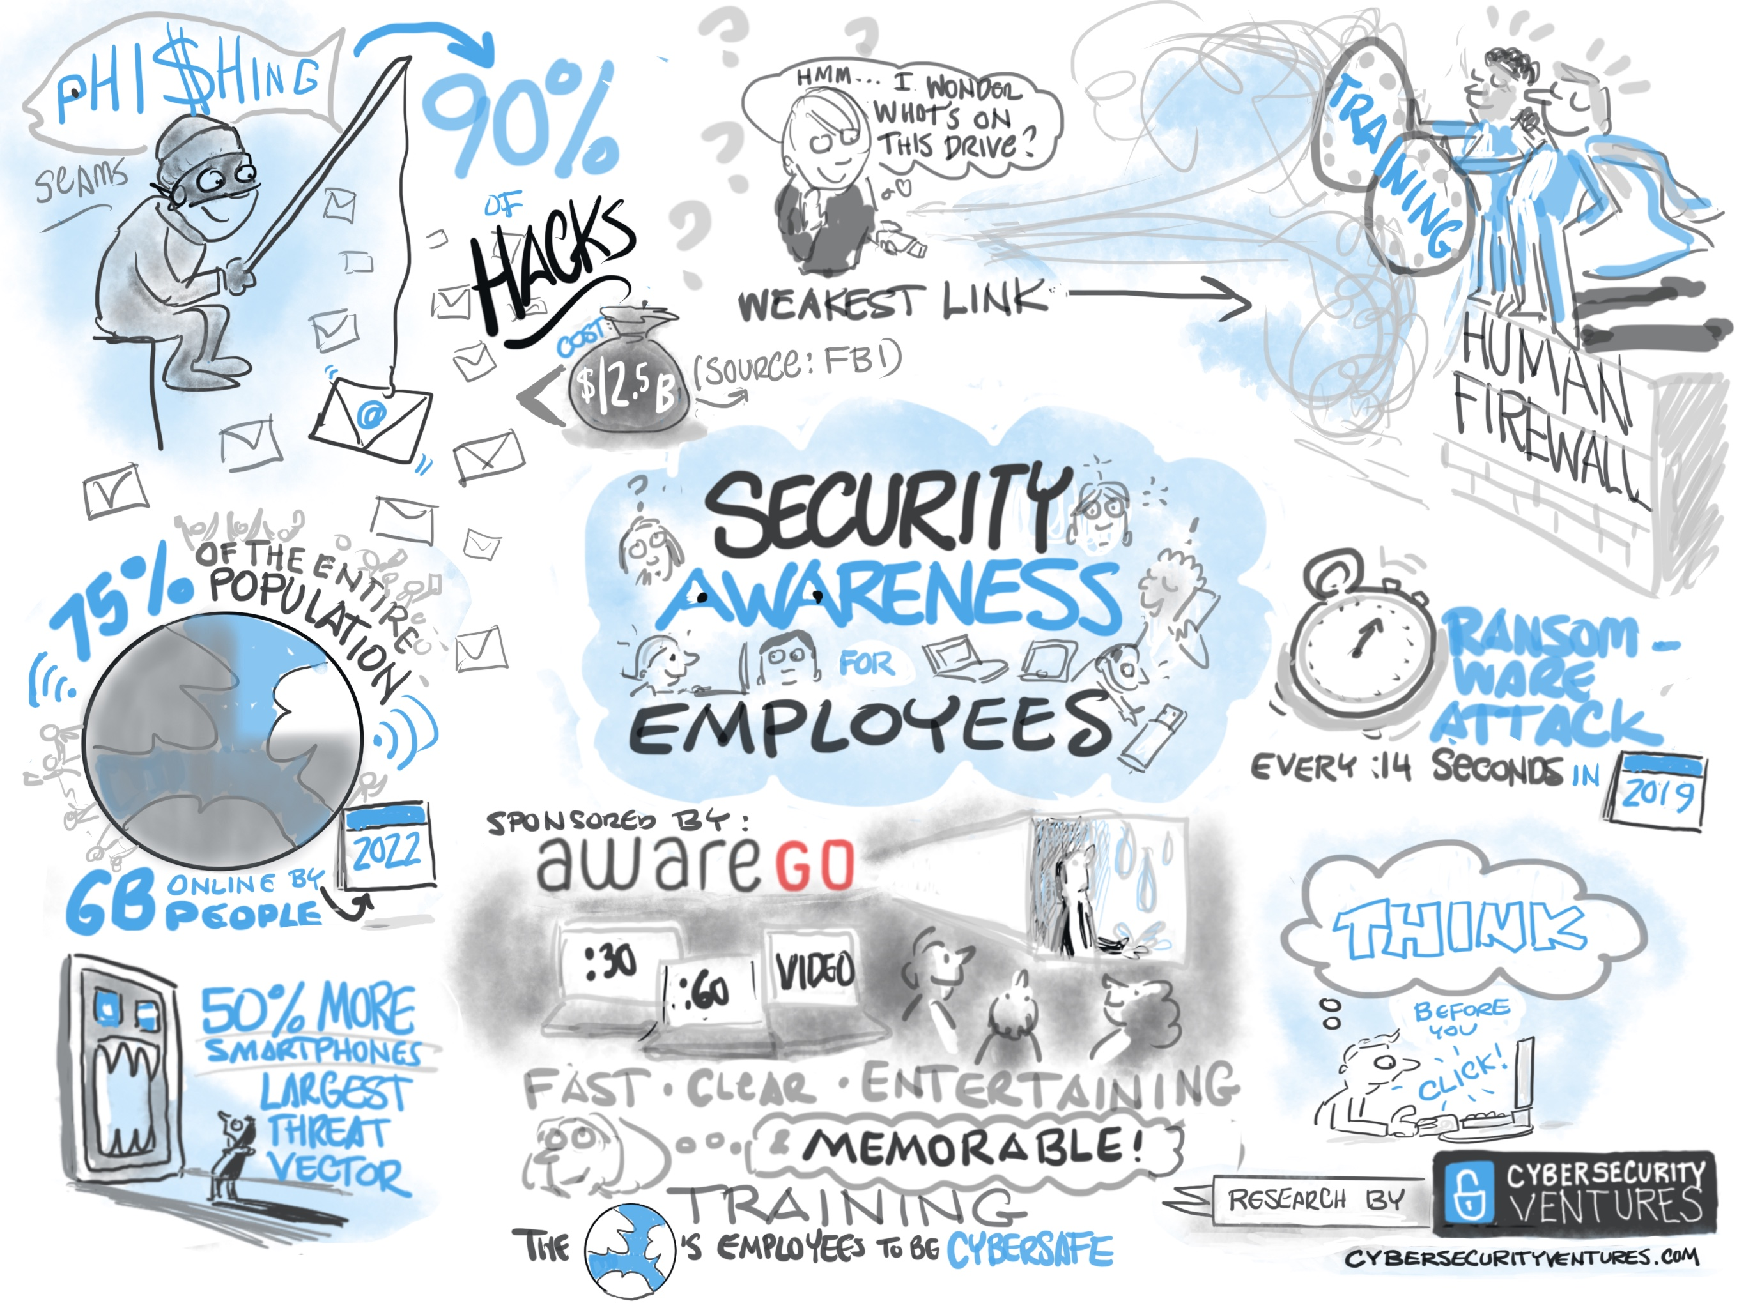
Ciberseguridad = Prevención

Slide 10
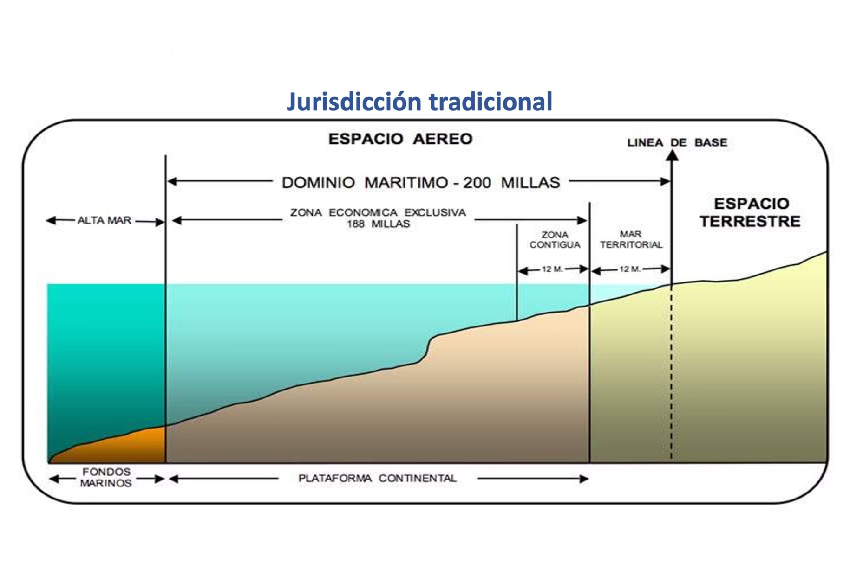
Jurisdicción
Jurisdicción Tradicional
Jurisdicción en el Ciberespacio
Basada en fronteras geográficas definidas
Trasciende límites geográficos
Autoridad clara y establecida
Autoridad disputada y compleja
Principios legales consolidados
Principios legales en evolución
Aplicación directa de la ley
Desafíos para aplicación de la ley

Slide 11
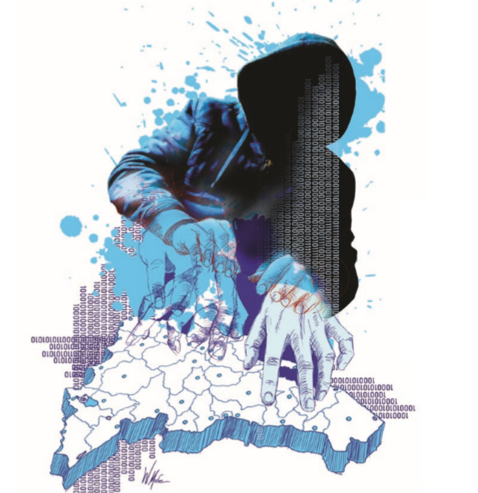
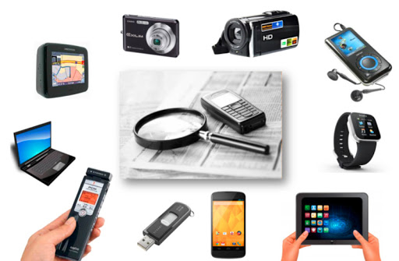
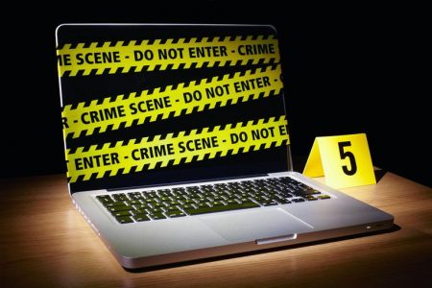
Ciberdelitos
Sistemas informáticos utilizados como medio
  Pornografía infantil, amenazas, robo o suplantación de identidad, acoso sexual, difamación, estafas, phishing, noticias falsas
  Ciberhabilitados
Sistemas informáticos como fin u objetivo del delito
Virus, gusanos, malware, espionaje industrial, pirateria de software, hacking, sabotaje, acceso ilicito
Ciberdependientes
Evidencia Digital / Electrónica
“Evidencia: es cualquier elemento, tanto físico como lógico, de valor probativo sobre algún aspecto relevante en un caso”
(K. Mandia, 2003)

Slide 12

Tipos de Ciberdelitos
1
2
Ciberdependientes
Ciberhabilitados
Delitos que solo pueden cometerse mediante el uso de sistemas informáticos:
Delitos tradicionales facilitados o amplificados por medios digitales:
Hacking de sistemas bancarios
Fraude bancario online
Ataques DDoS contra plataformas financieras
Suplantación de identidad de clientes o empleados
Malware específico para entidades bancarias
Estafas de ingeniería social (phishing, vishing)
Ransomware dirigido a infraestructura crítica financiera
Lavado de dinero mediante plataformas digitales
La distinción es crucial para determinar estrategias de investigación y marco legal aplicable.

Slide 13
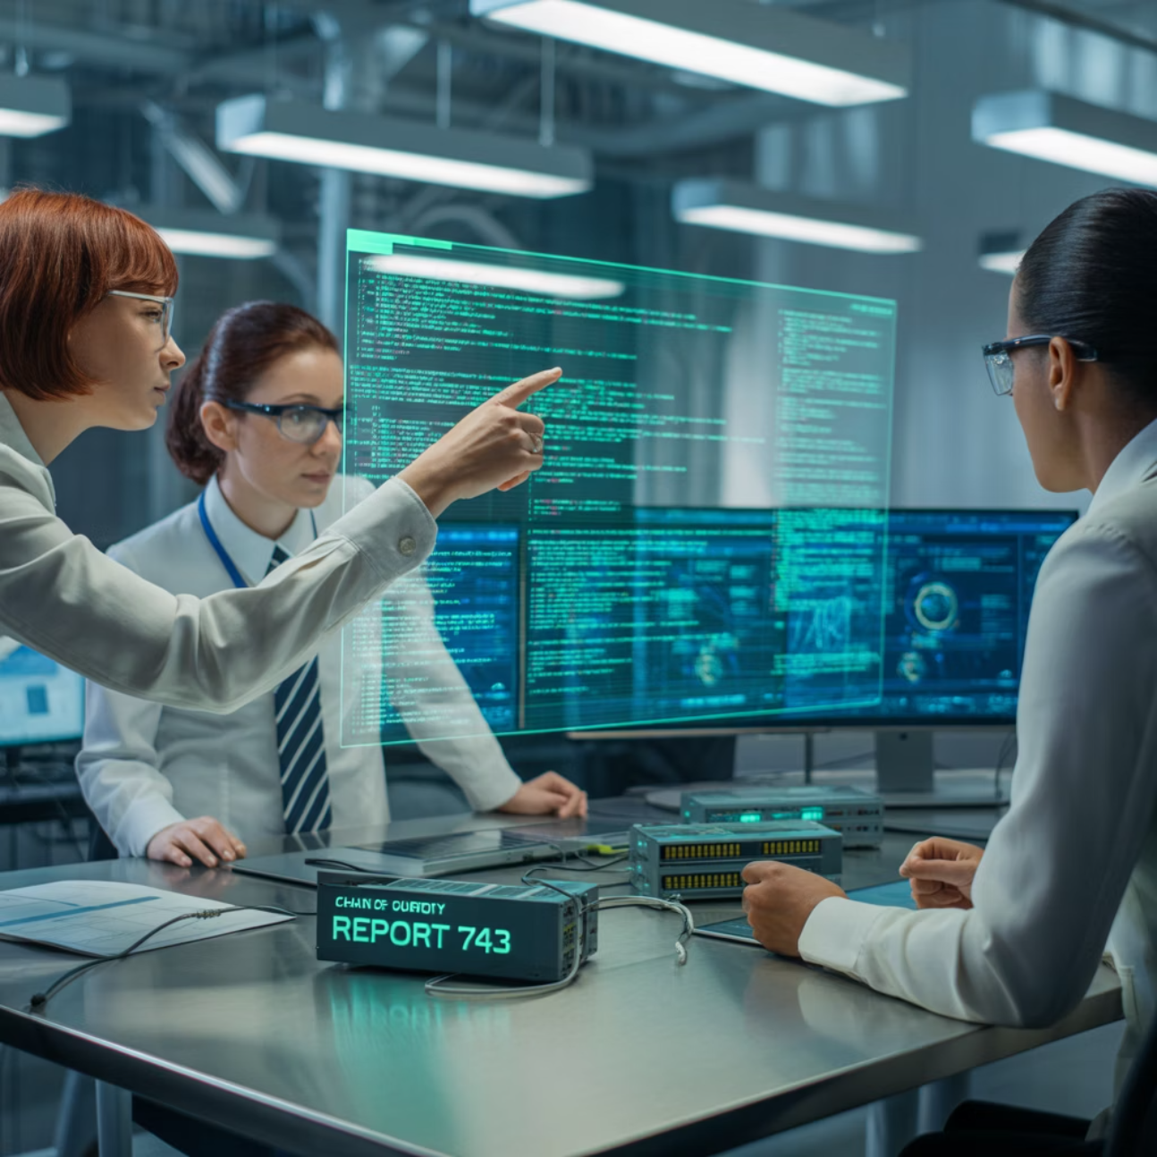
Evidencia Digital: El Nuevo Paradigma Probatorio
La evidencia digital constituye un elemento fundamental en la investigación de:
Ciberdelitos específicos contra instituciones financieras
Delitos tradicionales con componente digital (fraudes, estafas)
Crímenes financieros complejos (corrupción, malversación)
Características distintivas:
Volatilidad y fragilidad
Necesidad de cadena de custodia rigurosa
Requerimientos técnicos especializados
Complejidad jurisdiccional (servidores en múltiples países)

Slide 14
Marco Legal Nacional e Internacional
Nivel Nacional
1
Ley 53-07 sobre Crímenes y Delitos de Alta Tecnología
Marco legal pionero en la región
Tipificación de delitos informáticos
2
Nivel Internacional
Proyecto de modificación para adaptación a nuevas amenazas
Convención de Budapest sobre Ciberdelincuencia
Estándar internacional de referencia (2001)
Necesidad de actualización frente a criptoactivos e IA
Armonización de legislaciones nacionales
Mecanismos de cooperación procesal
Nivel Global
3
Segundo Protocolo Adicional (2022): acceso transfronterizo a pruebas
Convención de las Naciones Unidas contra los Ciberdelitos
En proceso de negociación (AHC)
Busca consenso global más amplio
Incorporación de economías emergentes
Relevancia crítica para sector financiero internacional

Slide 15
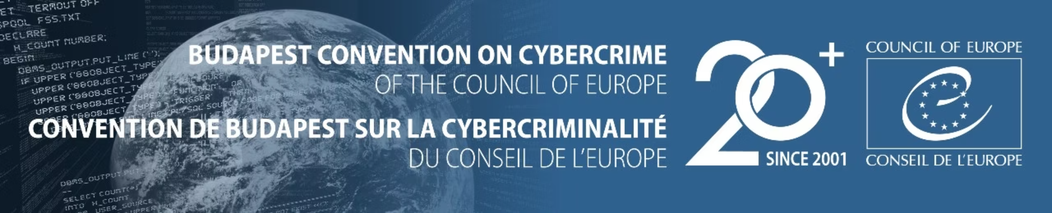
Convención de Budapest: Pilar Internacional
Características Principales
Protocolos Adicionales
Adoptada en 2001
Primer Protocolo: Penaliza actos xenófobos y racistas (2006)
80 Estados parte
15 firmas o invitados a acceder
Segundo Protocolo: Mejora cooperación y acceso a evidencia (2022)
Sustantiva, procesal y cooperación internacional
Armoniza legislaciones nacionales
Facilita cooperación internacional

Slide 16
Segundo Protocolo Adicional: Avance Significativo
Adoptado en mayo de 2022, este nuevo instrumento mejora significativamente la cooperación internacional:
Acceso directo a datos
Investigaciones conjuntas
Permite a las autoridades obtener información de proveedores de servicios en otras jurisdicciones sin autorización previa del país donde se ubican los datos.
Establece el marco para la creación de equipos multinacionales de investigación para casos complejos de ciberdelincuencia transfronteriza.
Preservación expedita
Herramientas forenses
Procedimientos acelerados para conservar evidencia digital volátil a través de fronteras, crucial para perseguir fraudes bancarios en tiempo real.
Facilita el uso compartido de software especializado y técnicas forenses entre diferentes jurisdicciones para análisis bancario avanzado.

Slide 17

Cooperación Internacional: Mecanismos Formales
Procedimientos basados en tratados y acuerdos oficiales entre Estados:
Asistencia Judicial Recíproca (MLAT): Proceso formal para obtención de pruebas y ejecución de diligencias en otro país
Extradición: Procedimiento para entrega de responsables de ciberdelitos graves que afectan sistemas financieros
Decomiso de activos: Recuperación de fondos sustraídos mediante fraudes cibernéticos transnacionales
Convenios bilaterales: Acuerdos específicos entre países para agilizar cooperación en investigación de delitos financieros
Ventaja: Solidez jurídica y admisibilidad probatoria garantizada
Desventaja: Tiempos de respuesta prolongados (meses) frente a la inmediatez del ciberdelito

Slide 18



Cooperación Internacional: Mecanismos Informales
Redes 24/7
Cooperación Policial
CSIRTs Financieros
Puntos de contacto permanentes entre autoridades para actuación inmediata en casos críticos que afectan infraestructuras financieras
Colaboración directa entre unidades especializadas (INTERPOL, EUROPOL) para casos de fraude bancario internacional
Intercambio de información técnica sobre amenazas y vulnerabilidades entre equipos de respuesta a incidentes del sector financiero
Otros canales de cooperación:
FIU’s (PLAFT), unidades de cumplimiento
Ventajas:
Limitaciones:
Rapidez de respuesta (horas/días)
Validez probatoria restringida
Flexibilidad operativa
Dependencia de relaciones personales
Intercambio técnico directo
Ausencia de marco jurídico vinculante

Slide 19

Desafío Emergente: Criptoactivos
Los criptoactivos presentan retos específicos para la cooperación internacional:
Pseudoanonimidad: Dificulta identificación de responsables de fraudes. También representan un reto para la PLAFT.
Descentralización: Ausencia de autoridad central para solicitar información
Jurisdicción difusa: ¿Dónde se considera cometido el delito?
Vacíos legales: Disparidad normativa entre países sobre estatus legal
Velocidad: Transacciones instantáneas entre jurisdicciones
Cooperación de los Exchanges: Algunos cooperan, otros NO.
Estrategias emergentes: Herramientas de análisis blockchain, cooperación con exchanges regulados, equipos especializados en seguimiento de activos virtuales

Slide 20






Desafío Emergente: Inteligencia Artificial
Deepfakes Bancarios
Ataques Automatizados
Evasión de Controles
Generación de vídeos y audios falsos de ejecutivos bancarios para autorizar transferencias fraudulentas o manipular mercados financieros
Sistemas de IA que identifican y explotan vulnerabilidades en infraestructuras financieras a escala y velocidad imposibles para humanos
Algoritmos avanzados capaces de eludir sistemas antifraude y adaptar sus técnicas en tiempo real frente a contramedidas
La cooperación internacional debe adaptarse mediante:
Desarrollo de estándares comunes para autenticación de contenido digital
Compartición de modelos de detección de amenazas basadas en IA
Actualización de marcos legales para contemplar responsabilidad en sistemas autónomos

Slide 21

Computación Cuántica: Preparándose para el Futuro
Amenaza Potencial
Respuesta Coordinada
Capacidad para quebrar algoritmos criptográficos actuales
Desarrollo de criptografía post-cuántica
Compromiso de comunicaciones bancarias seguras
Estándares internacionales para transición segura
Vulnerabilidad de firmas digitales y certificados
Cooperación público-privada en investigación
Riesgo para infraestructura de clave pública (PKI)
Actualización coordinada de infraestructuras críticas
El sector financiero debe liderar la transición hacia sistemas resistentes a amenazas cuánticas mediante colaboración internacional.

Slide 22
Amenazas Actuales en Ciberseguridad Bancaria
Ataques a la Cadena de Suministro
Amenazas Persistentes Avanzadas (APT)
Compromiso de proveedores tecnológicos para acceder a múltiples entidades financieras simultáneamente (caso SolarWinds)
Grupos respaldados por estados con capacidades sofisticadas dirigidas a infraestructura financiera crítica y datos estratégicos
Ataques de Ingeniería Social Híbridos
Fraudes en Pagos Instantáneos
Combinación de técnicas digitales y tradicionales para manipular empleados con acceso a sistemas críticos o autorización de transferencias
Explotación del reducido tiempo de verificación en sistemas de pago rápido para ejecutar transferencias fraudulentas irrevocables
La naturaleza transnacional de estas amenazas requiere respuestas coordinadas entre entidades financieras, reguladores y fuerzas de seguridad de múltiples jurisdicciones.

Slide 23
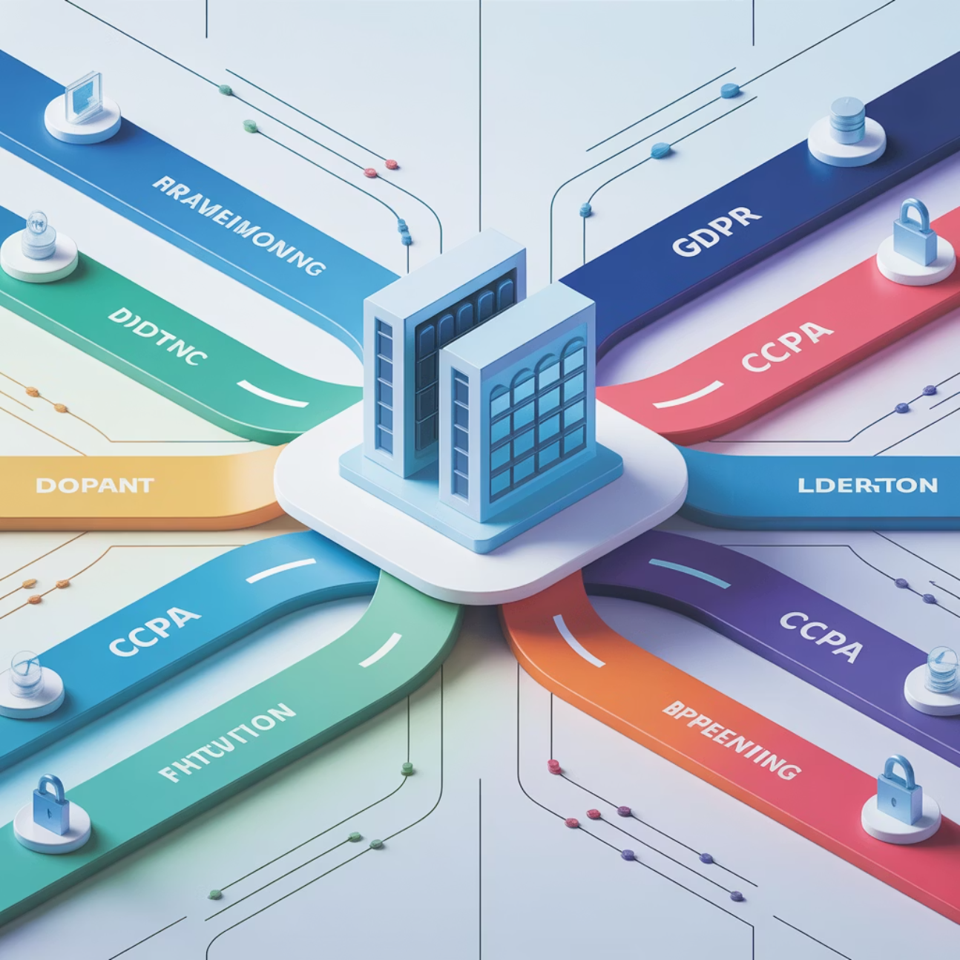
Marco Normativo de Ciberseguridad
El ecosistema regulatorio para instituciones financieras incluye:
Regulaciones sectoriales específicas: Requisitos de seguridad emitidos por supervisores bancarios
Estándares internacionales: ISO 27001, NIST, PCI-DSS
Normativas de protección de datos: GDPR y equivalentes regionales
Directrices de resiliencia operativa: DORA (UE), Pilares de resiliencia (BIS)
Obligaciones de notificación: Reportes de incidentes a múltiples autoridades
Tendencia global: Convergencia hacia marcos armonizados que faciliten la cooperación transfronteriza y reduzcan la fragmentación regulatoria.

Slide 24

Ciberdiplomacia:
Construcción de Consensos
La ciberdiplomacia aborda la gobernanza del ciberespacio y establece normas de comportamiento responsable entre Estados. Aplicación de prácticas diplomáticas para gestionar relaciones estatales en el ciberespacio
Este campo emergente de la diplomacia busca prevenir conflictos cibernéticos y promover un ciberespacio estable, seguro y abierto mediante el diálogo internacional, negociaciones multilaterales y acuerdos de cooperación.

Slide 25

Naciones Unidas: Procesos Paralelos Complementarios
Grupo de Trabajo de Composición Abierta (OEWG)
Comité Ad Hoc para Convención contra Ciberdelitos
Enfocado en comportamiento responsable de los Estados en el ciberespacio:
Negociación de tratado global vinculante:
Iniciado en 2019, en fase de redacción
Desarrollo de normas no vinculantes
Busca consenso universal más allá de Budapest
11 normas voluntarias adoptadas (2015)
Inclusión de economías emergentes y en desarrollo
Protección de infraestructuras críticas financieras
Prohibición de ataques a CERT/CSIRT
Equilibrio entre persecución eficaz y garantías procesales
Estos procesos multilaterales sientan las bases para un marco global de cooperación que beneficia directamente al sector financiero internacional.

Slide 26
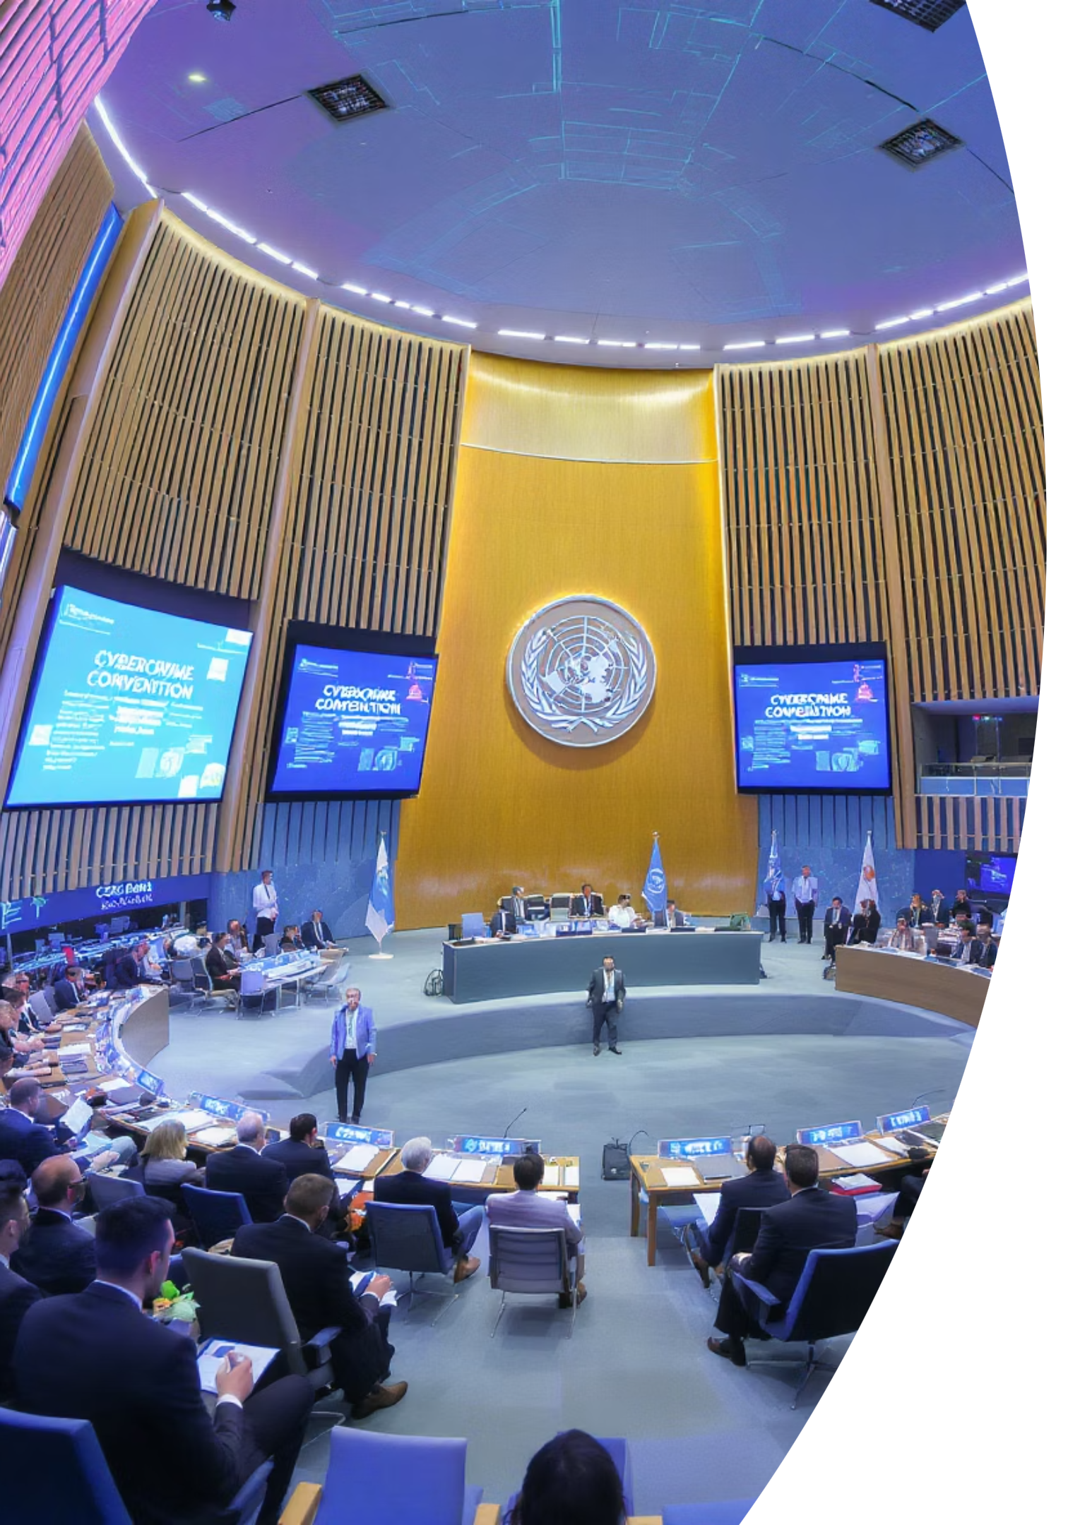
Ad-Hoc Committee: Convención ONU sobre Ciberdelito
1
2019
Resolución 74/247 establece el Comité Ad Hoc para elaborar convención internacional.
2
2022-2023
Negociaciones intensas sobre alcance, jurisdicción y derechos humanos.
3
2024
Aprobación del texto final tras complejas negociaciones diplomáticas.
Adoptada mediante resolución de la Asamblea General el 24/12/2024
4
2025
Apertura a la firma: Hanoi, Vietnam 25-26 de octubre 2025
Entrada en vigor: 40 ratificaciones

Slide 27
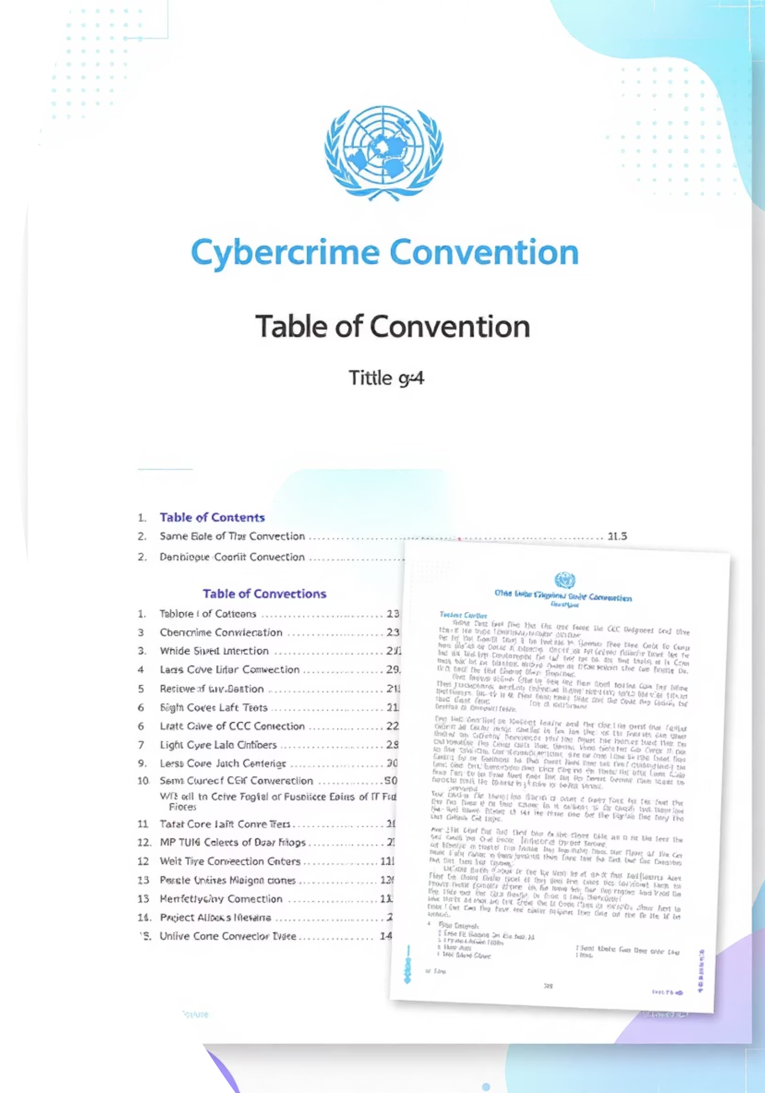
Estructura de la Convención ONU sobre Ciberdelito
1
Disposiciones Generales
Establece alcance, propósito y definiciones fundamentales. Busca balance entre eficacia contra el delito y protección de derechos.
2
Criminalización
Define delitos principales y accesorios. Abarca acceso ilícito, interceptación, daños a datos y sistemas.
3
Cooperación Internacional
Establece mecanismos para asistencia mutua, extradición y cooperación judicial. Incluye provisiones sobre redes 24/7.
4
Creación de Capacidades
Promueve asistencia técnica para países en desarrollo. Busca reducir la brecha digital en capacidades forenses.

Slide 28
Controversias en la Convención ONU
Tensiones Principales
Compromisos Alcanzados
Alcance: ¿Solo delitos cibernéticos tradicionales o también contenidos?
El texto final refleja un equilibrio delicado. Incluye cláusulas de salvaguarda sobre derechos humanos.
Derechos humanos: Nivel de protección y salvaguardas
Establece mecanismos de cooperación con respeto a la soberanía. Permite reservas en áreas sensibles.
Soberanía digital: Límites a la cooperación transfronteriza
Vigilancia: Poderes investigativos vs. privacidad

Slide 29
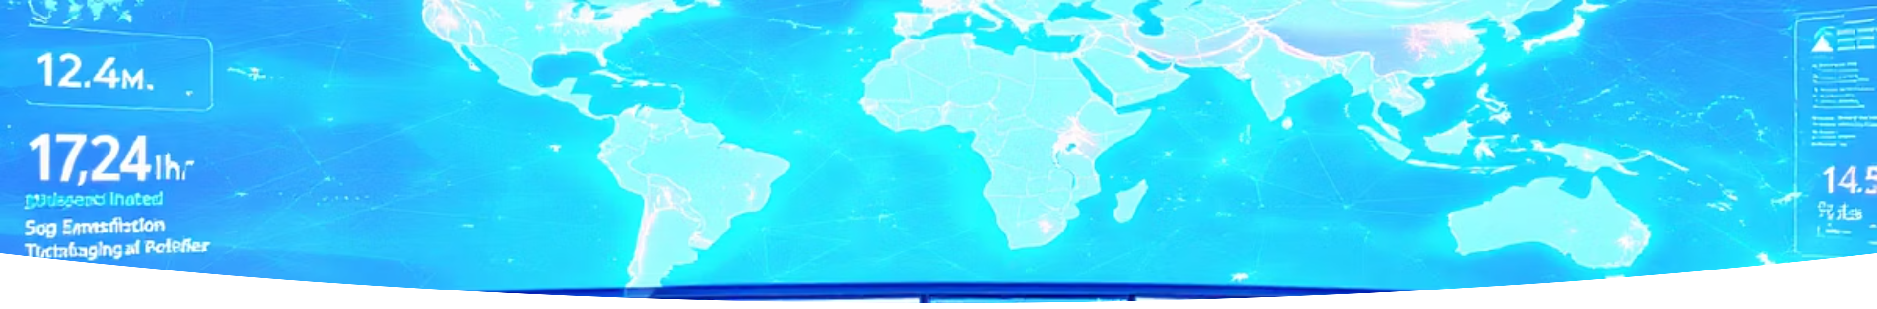



Redes 24/7 contra el Ciberdelito
Red G7
Conecta países del G7. Permite respuesta inmediata a incidentes graves. Facilita compartir información crítica sobre amenazas.
INTERPOL
Red global de agencias policiales. Opera Centro Global para la Innovación. Coordina operaciones transnacionales contra ciberdelincuentes.
Convención de Budapest
Red más amplia entre miembros del tratado. Establece puntos de contacto permanentes. Permite solicitudes urgentes de asistencia.

Slide 30
Creación de Capacidades:GLACY/GLACY+/GLACY-e
Proyecto GLACY-e
Políticas y Estrategias
Global Action on Cybercrime Enhanced. Iniciativa conjunta del Consejo de Europa y la Unión Europea.
Desarrollo de marcos legislativos adecuados.
Fortalece capacidades para combatir el ciberdelito. Promueve implementación de la Convención de Budapest.
Capacitación Judicial
Formación de jueces y fiscales en evidencia digital.
República Dominicana hub regional
Más de 700 policías, fiscales y jueces formados a la fecha en República Dominicana
Capacidades Forenses
Establecimiento de laboratorios y capacitación técnica.
Formación de formadores
Sostenibilidad: incorporación en las escuelas nacionales

Slide 31



Iniciativas de la ONU
Grupo de Trabajo de Composición Abierta (OEWG)
Normas de Comportamiento Responsable
Medidas de Fomento de Confianza (CBMs)
Mecanismos que aumentan la transparencia y reducen el riesgo de conflicto por malentendidos o escaladas involuntarias.
Foro inclusivo donde todos los Estados miembros pueden participar en debates sobre ciberseguridad internacional.
Acuerdos voluntarios que establecen expectativas sobre la conducta estatal en el ciberespacio durante tiempos de paz.

Slide 32
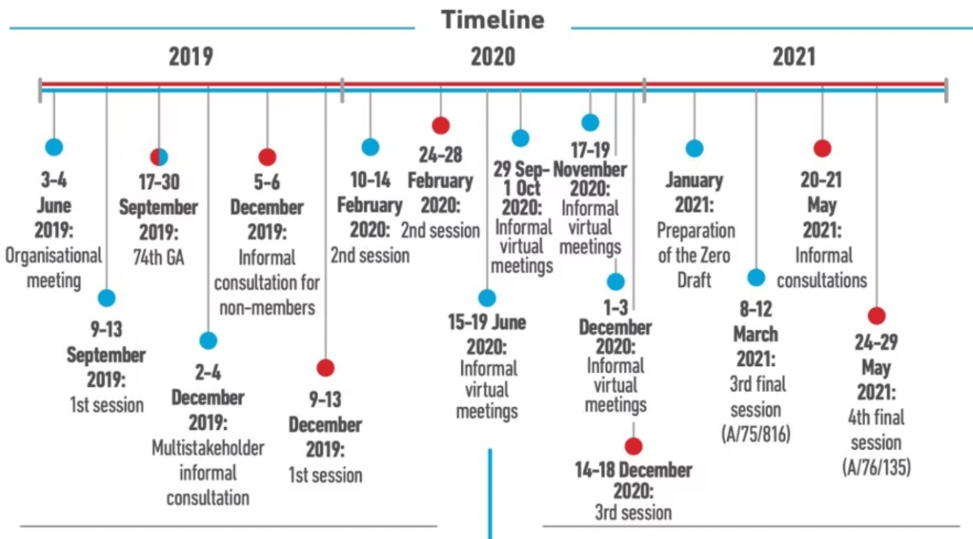
Grupos de Expertos Gubernamentales (GGE)
Grupos de Trabajo de Composición Abierta (OEWG)
GGE 2004-2005
OEWG 2019-2021
Primer grupo. Estableció amenazas emergentes. No alcanzó consenso para un informe final.
GGE 2009-2010
Primer proceso universal e inclusivo
Recomendó diálogo sobre normas. Identificó medidas de fomento de confianza.
Reafirmó marco existente
GGE 2012-2013
Enfatizó creación de capacidades
Confirmó aplicabilidad del derecho internacional.
Adoptó informe por consenso
GGE 2014-2015
Desarrolló 11 normas voluntarias de comportamiento estatal. Referencia clave hasta hoy.
GGE 2016-2017
OEWG 2021-2025
No logró consenso. Diferencias sobre aplicación de derecho internacional y legítima defensa.
Proceso acaba de finalizar
Futuro mecanismo permanente – Marzo 2026
Implementación práctica de normas
Evaluación regular de amenazas
Diálogo multisectorial ampliado

Slide 33





Pilares del Marco ONU para el Ciberespacio
Derecho Internacional
Aplicación de principios legales existentes. Incluye Carta ONU, derecho humanitario y derechos humanos.
Normas Voluntarias
11 normas de comportamiento responsable. No vinculantes pero con peso político significativo.
Medidas de Confianza
Acciones para reducir tensiones. Incluyen intercambios de información y puntos de contacto.
Creación de Capacidades
Asistencia técnica y formación. Reducción de brechas digitales entre Estados.

Slide 34
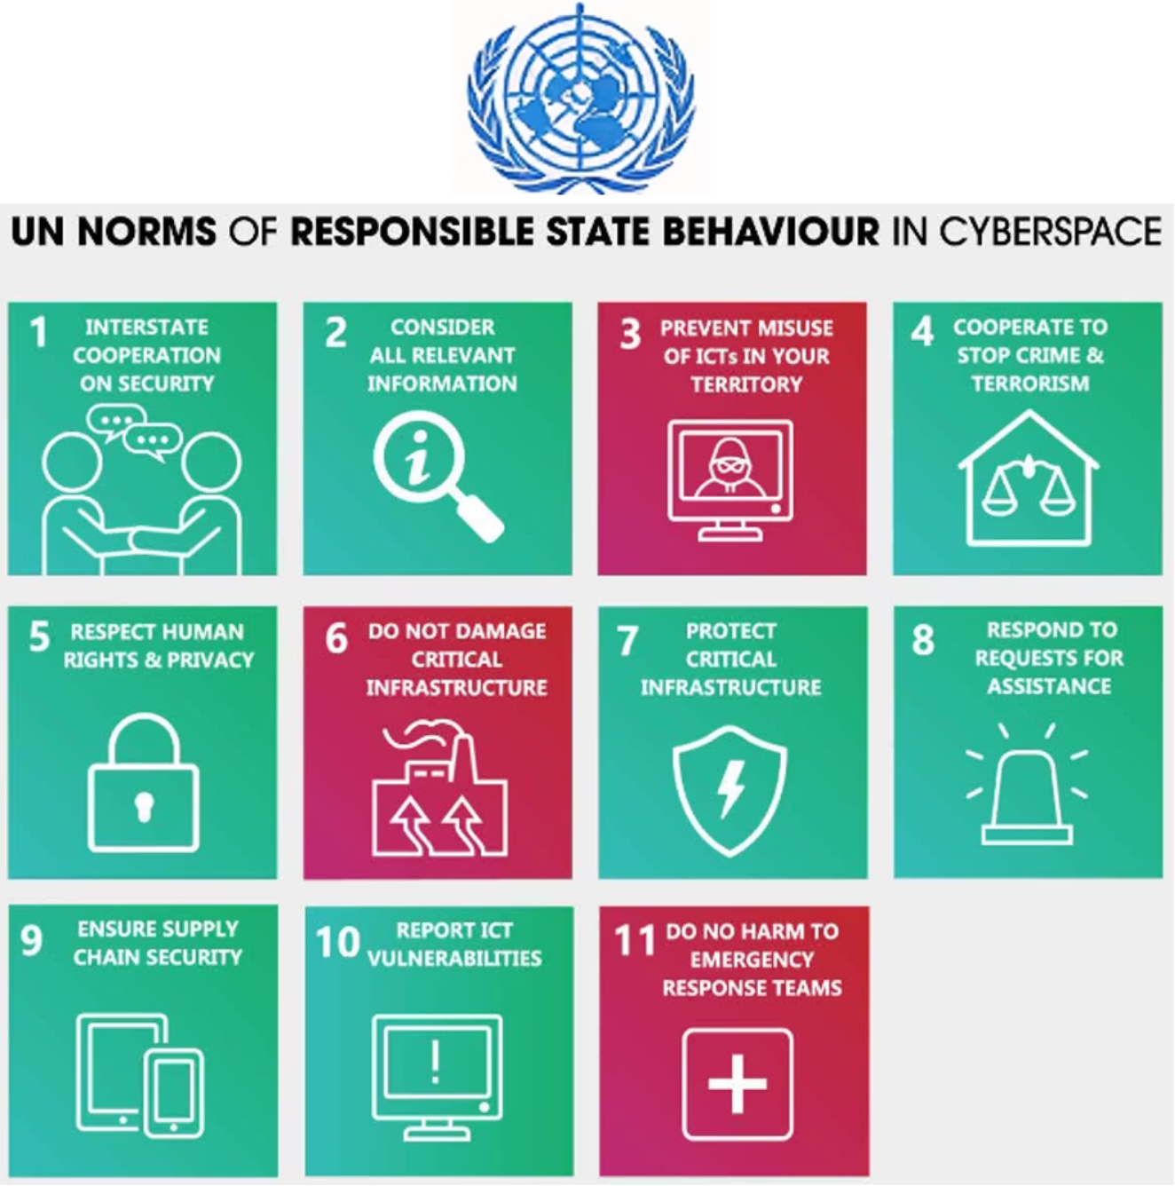
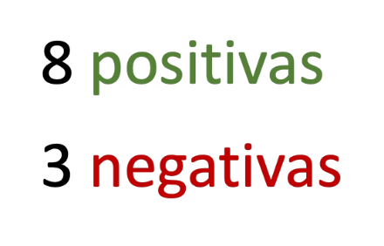
Las 11 normas voluntarias, no vinculantes de comportamiento responsable de los Estados en el ciberespacio de la ONU

Slide 35





Iniciativas de la OEA
Medidas de Fomento de Confianza Regionales
CSIRT Americas
Red regional de equipos de respuesta a incidentes de seguridad informática que facilita la colaboración técnica, compartición de información y respuesta coordinada a amenazas cibernéticas.
Desarrollo de CBMs adaptadas al contexto latinoamericano para fortalecer la confianza y transparencia entre los estados miembros en asuntos cibernéticos.
Desarrollo de Capacidades
Programas de formación y asistencia técnica para fortalecer las capacidades nacionales en ciberseguridad, especialmente en países con recursos limitados.

Slide 36

Cyber Defenders
Los CyberDefenders constituyen la primera línea de defensa contra amenazas cibernéticas, incluyendo:
Equipos de respuesta a incidentes (CSIRTs/CERTs)
Analistas de seguridad y threat hunters
Especialistas en inteligencia de amenazas
Investigadores de seguridad
Expertos en seguridad de infraestructuras críticas
Su labor es fundamental para la detección temprana, contención y mitigación de amenazas, así como para el desarrollo de capacidades defensivas proactivas.

Slide 37
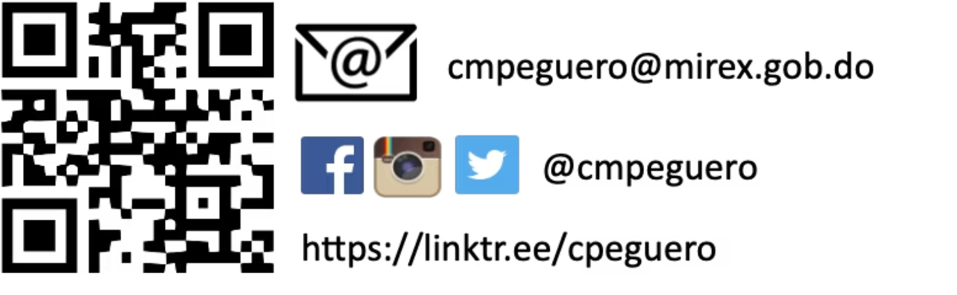
¡Gracias por su atención!
¿Preguntas?
Claudio Peguero
Embajador
Asesor en Asuntos Cibernéticos
Ministerio de Relaciones Exteriores
República Dominicana

